Slide 1
DnD Website
Usability Testing Report
QC Team –24/01/2013
Reporter : Hanm2

Slide 2

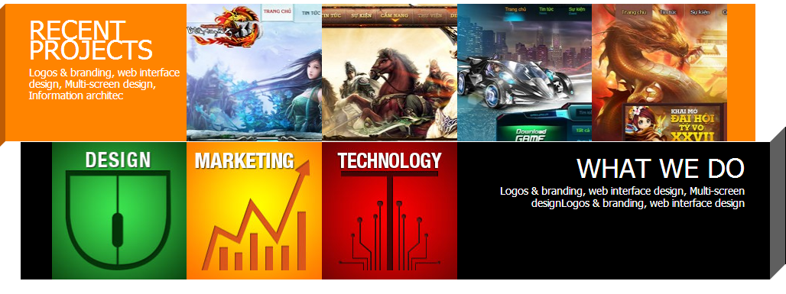
Trang chủ : http://dnd.vng.com.vn/
Problems : Có user không nhận biết được các hình ảnh ở phần head của trang thuộc 2 nhóm và các hình này có ý nghĩa gì
Suggest Solution : Các hình ảnh nên nằm lọt trong backgound của từng chuyên mục, nên cập nhật nội dung text thành tiếng Việt

Slide 3
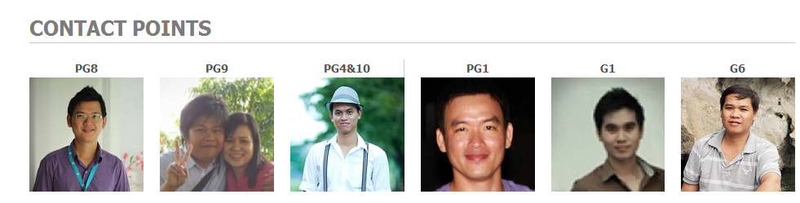
Trang chủ : http://dnd.vng.com.vn/
Problems : User không thể tìm được thông tin liên hệ để hỗ trợ cho từng sản phẩm trong mục Liên hệ
Suggest Solution : Nên bổ sung danh sách chi tiết các liên hệ cho từng game hoặc từng dịch vụ

Slide 4
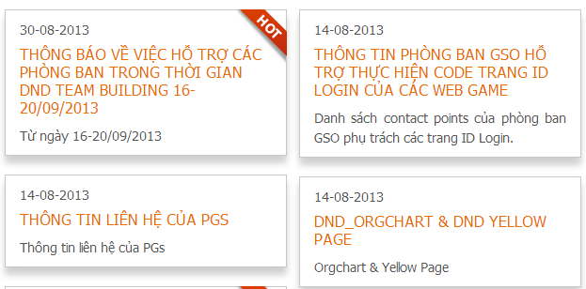
Trang chủ : http://dnd.vng.com.vn/
Problems : Title bài viết dùng caps lock gây khó scan
Suggest Solution : Nên để dạng chữ thường

Slide 5
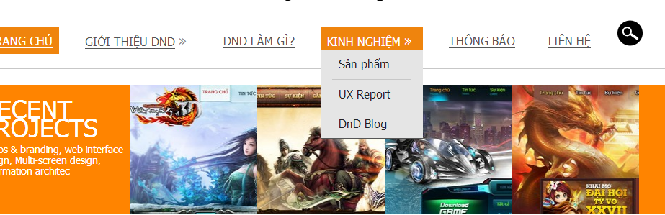
Trang chủ : http://dnd.vng.com.vn/
Problems : User khá khó khăn khi tìm hiểu thông tin các sản phẩm
Suggest Solution : Nên chuyển menu submenu sản phẩm qua bên mục DnD làm gì, trong mục DnD làm gì sẽ có 2 mục con: Các dịch vụ và các sản phẩm đã thực hiện

Slide 6
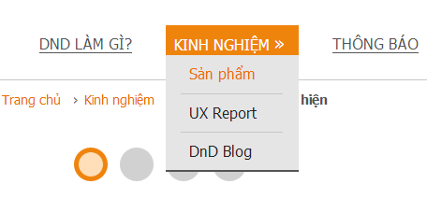
Trang chủ : http://dnd.vng.com.vn/
Problems : Menu kinh nghiệm hơi khó để hình dung chuyên mục này có những gì
Suggest Solution : Nên chuyển menu Kinh nghiệm này thành menu Blogs

Slide 7
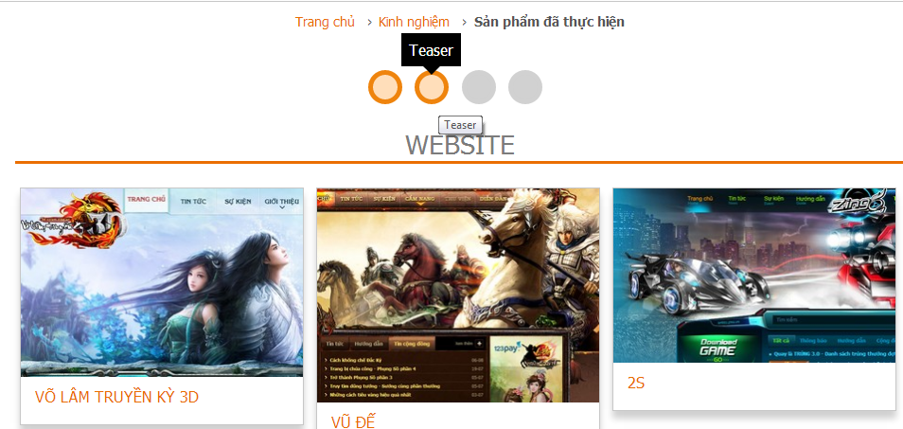
Trang chủ : http://dnd.vng.com.vn/
Problems : User khá khó khăn để xem được chuyên mục teaser do các icon khó nhận dạng
Suggest Solution : Nên hiển thị thêm text khi chuyên mục active. Áp dụng cho cả trang DnD làm gì

Slide 8
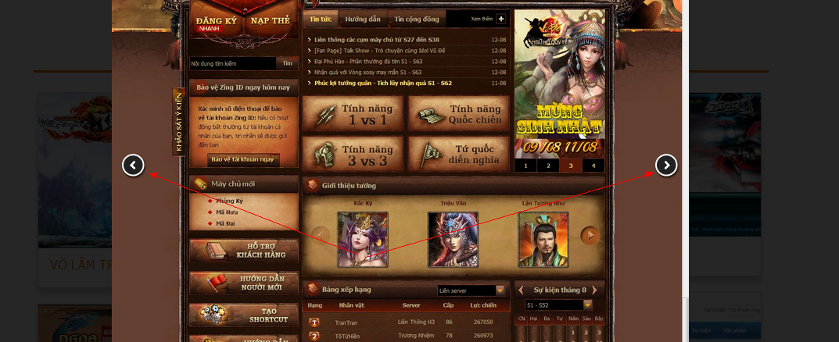
Trang chủ : http://dnd.vng.com.vn/
Problems : User khá khó khăn để xem chi tiết sản phẩm
Suggest Solution : Cần cung cấp thêm đường cho user xem chi tiết: ngoài click vào link xem thêm ở bên dưới, nên cho user click vào hình để xem thêm thông tin. Nên đưa 2 icon chuyển hình ra bên ngoài hình ảnh

Slide 9
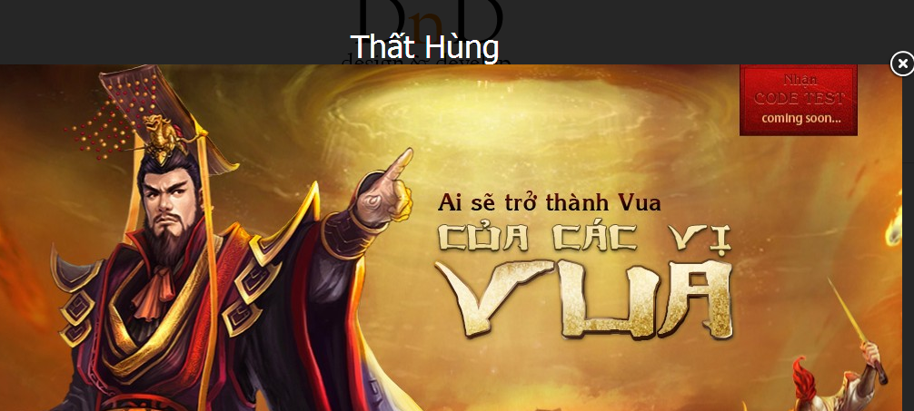
Trang chủ : http://dnd.vng.com.vn/
Problems : User khó phân biệt được sản phẩm thuộc loại gì: teaser hay landing page hay trang chủ…
Suggest Solution : Cần có thêm text phân loại sản phẩm trước tên sản phẩm

